Slide 1
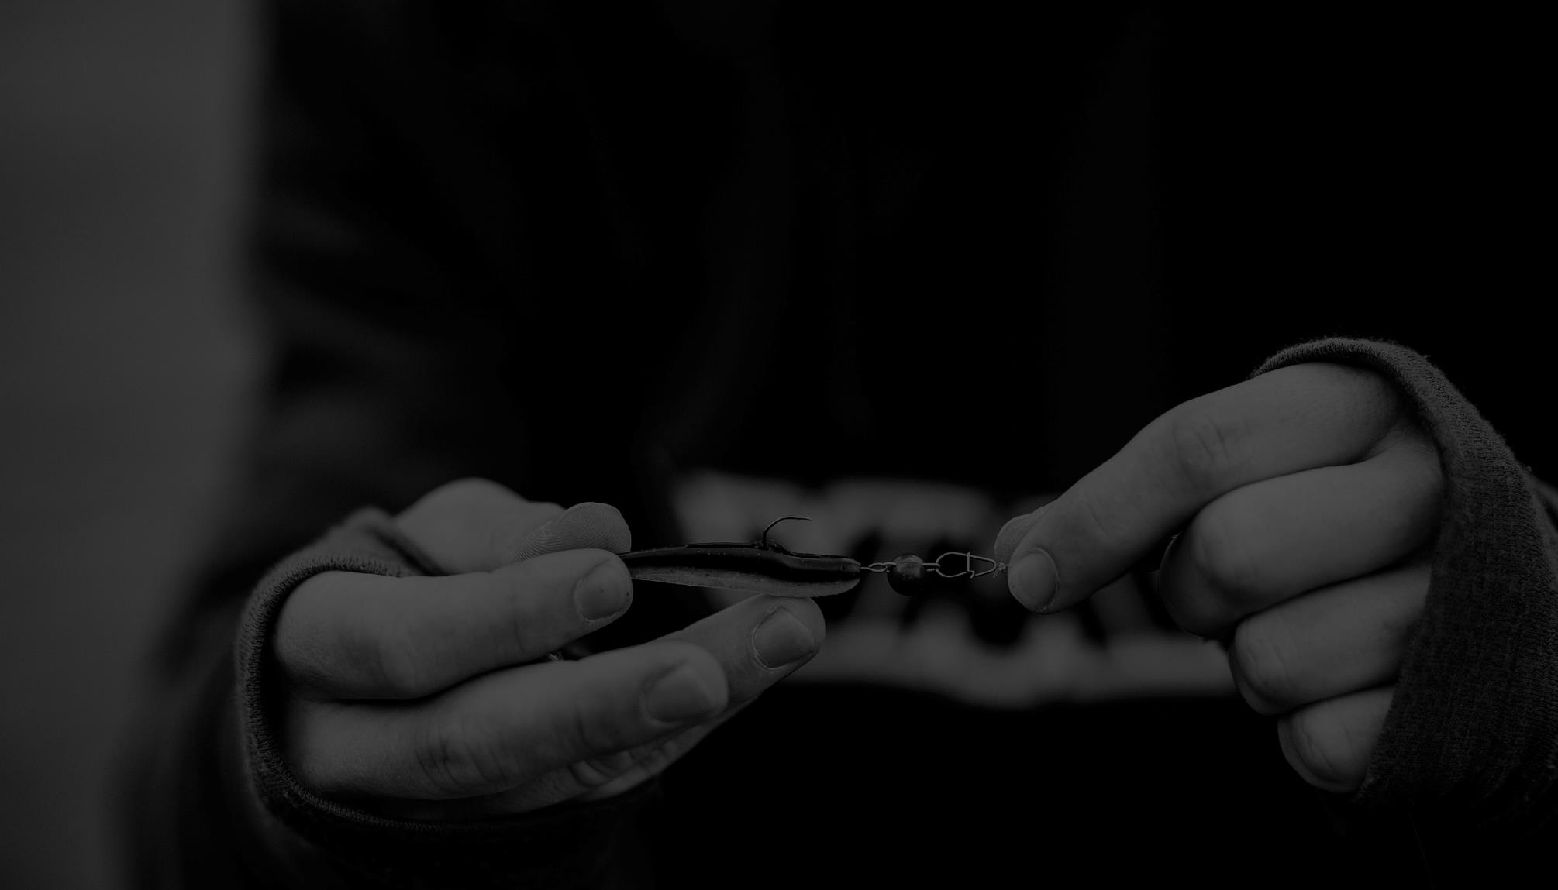
Presentación de nuevos productos 2023

Slide 2
KIS Strategic Targets
Crecer, crecer, crecer en el comercio minorista: +21% en ventas de la marca VMC en 2021 (ventas de VMC Manufacturing & OEM +43%). Nivel de servicio seguro debido a los cortos plazos de entrega / apalancamiento de las ventas grupales y el poder de marketing que los pares en la categoría no tienen / espacio para aumentar la cuota de mercado debido al enfoque heredado de VMC OEM Marca innovadora, sostenible y confiable para anzuelos, jigheads, rigs y aparejos de terminales Conversión de los anzuelos líderes Canelle Extensión del rango de terminales Conversión Storm RIP Pike Rigs Envases sostenibles (fabricante local) Convertir VMC en una línea de productos fuertemente rentable: 20,3% de margen EBIT para VMC Manufacturing & OEM Sales. Si decidimos hacer un producto, solo necesita ganar más dinero que si lo compramos.

Slide 3
+20,3%
+8,9%
+25,9%
+15,8%
*PowerBi Figures

Slide 4
SKUS RATIONALIZATION
Drop: 582 skus / New: 168 skus
NPP- 2023
Brand strategy: Delete the range where VMC is not seen as a specialist brand: carp, match, feeder and Fly
Mystic Carp: Dropped 3 years ago
Mystic Match: 104 sku's. 246€/sku/year
Fly: 60 sku's. 360€/sku
Rest: Extreme sizes / special packings
Medium/long term strategy: developing these categories (Carp, Feeder&Coarse) as an Mid level price point such as snelled hooks or value packs (target fish). We leave the premium position to the specialist brands: Carp Spirit
Brand Focus: allround fishing style and both SW and FW predator markets.

Slide 5
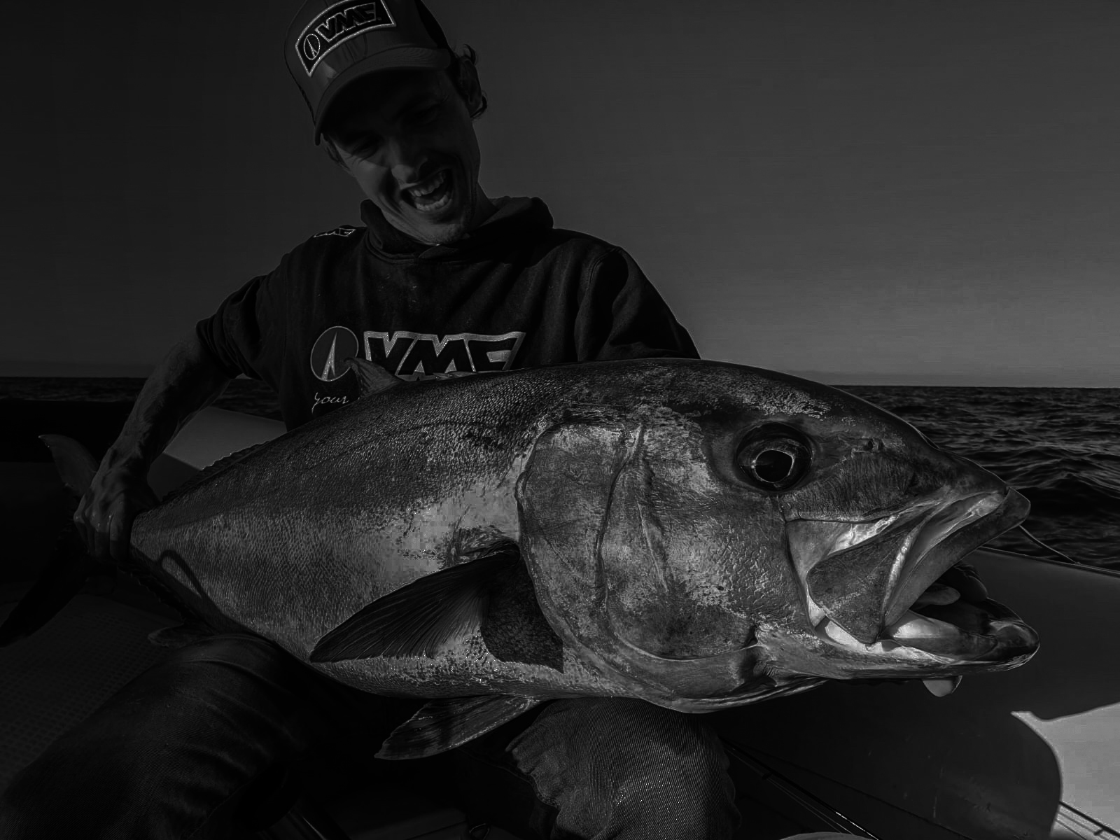
2022 In-season launches

Slide 6
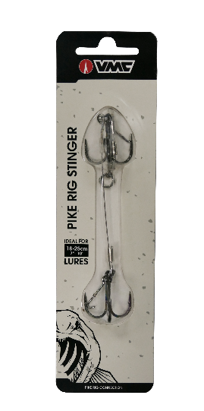
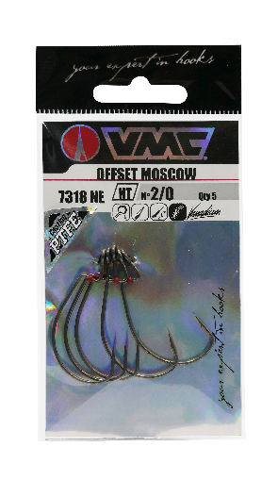
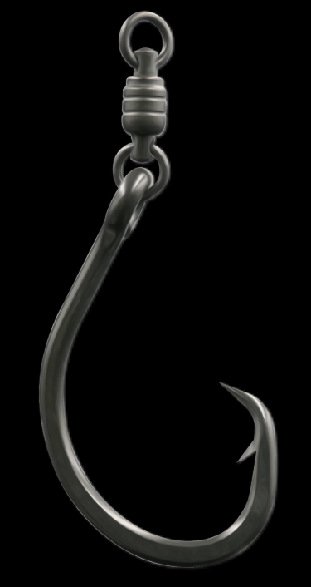
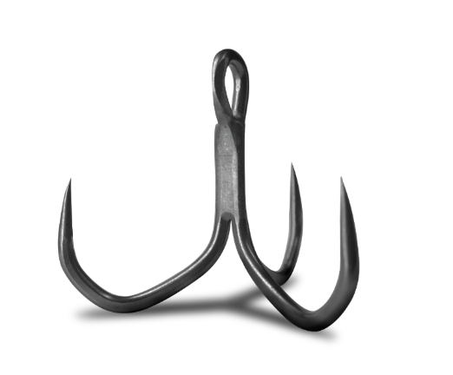
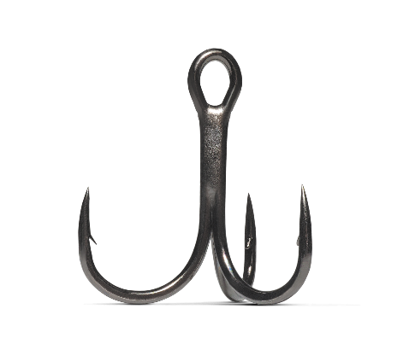
Update: 2022 launches
"A new series every 2 months: keep focusing!"
2022 in -season
April
May
June
Nov/Dec
55K€ !!!
MOSCOW Range
Name change considered but not feasable at this stage
PIKE RIGS Range
7547 3/0
Circle FishFighter &360°
KAPTAIN 3X & 6X
Postponed range due to factory issues

Slide 7
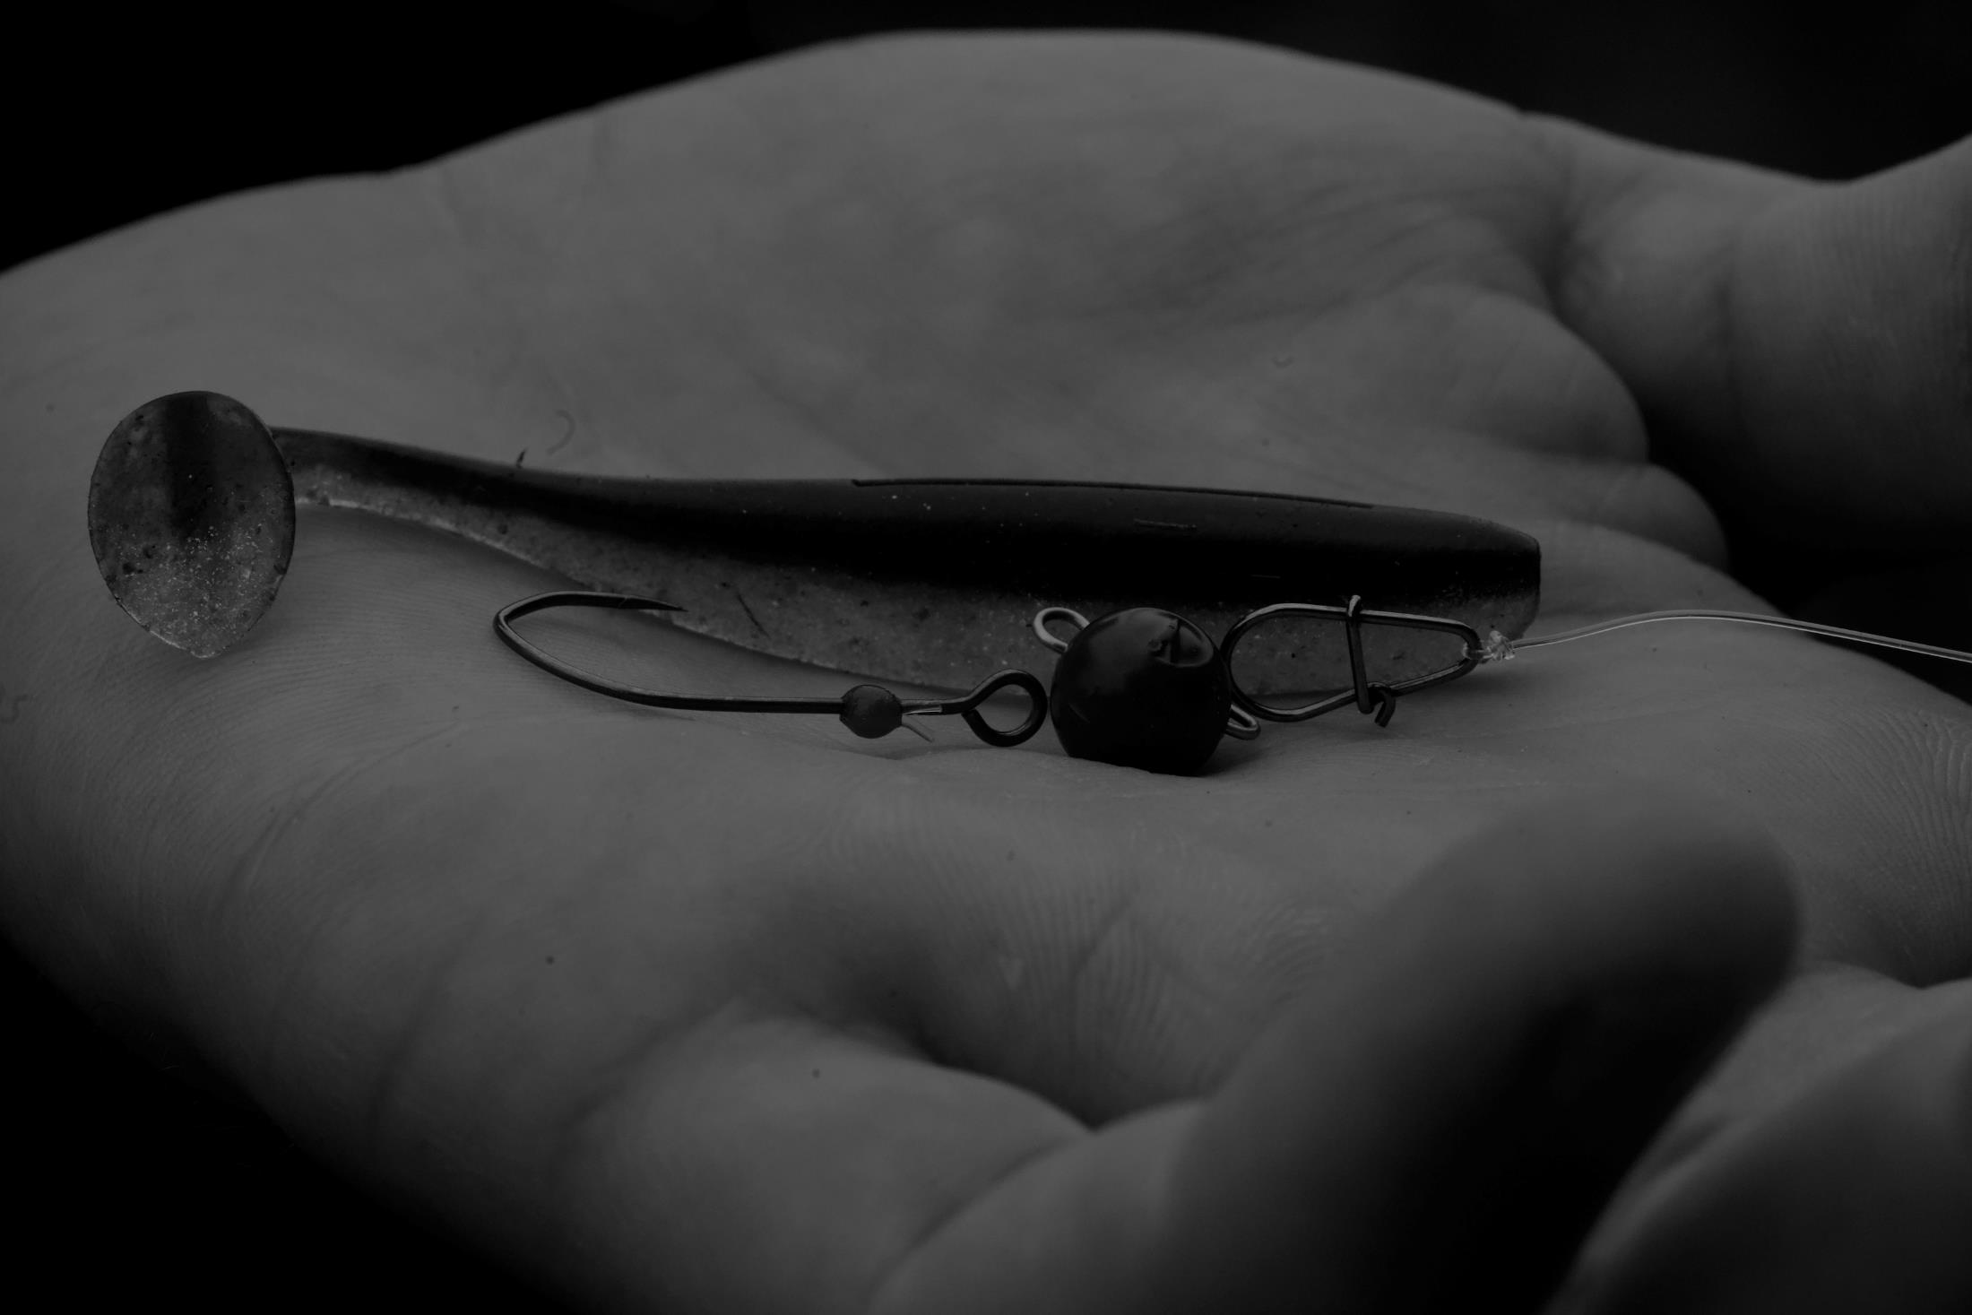
2023 SINGLE HOOKS

Slide 8
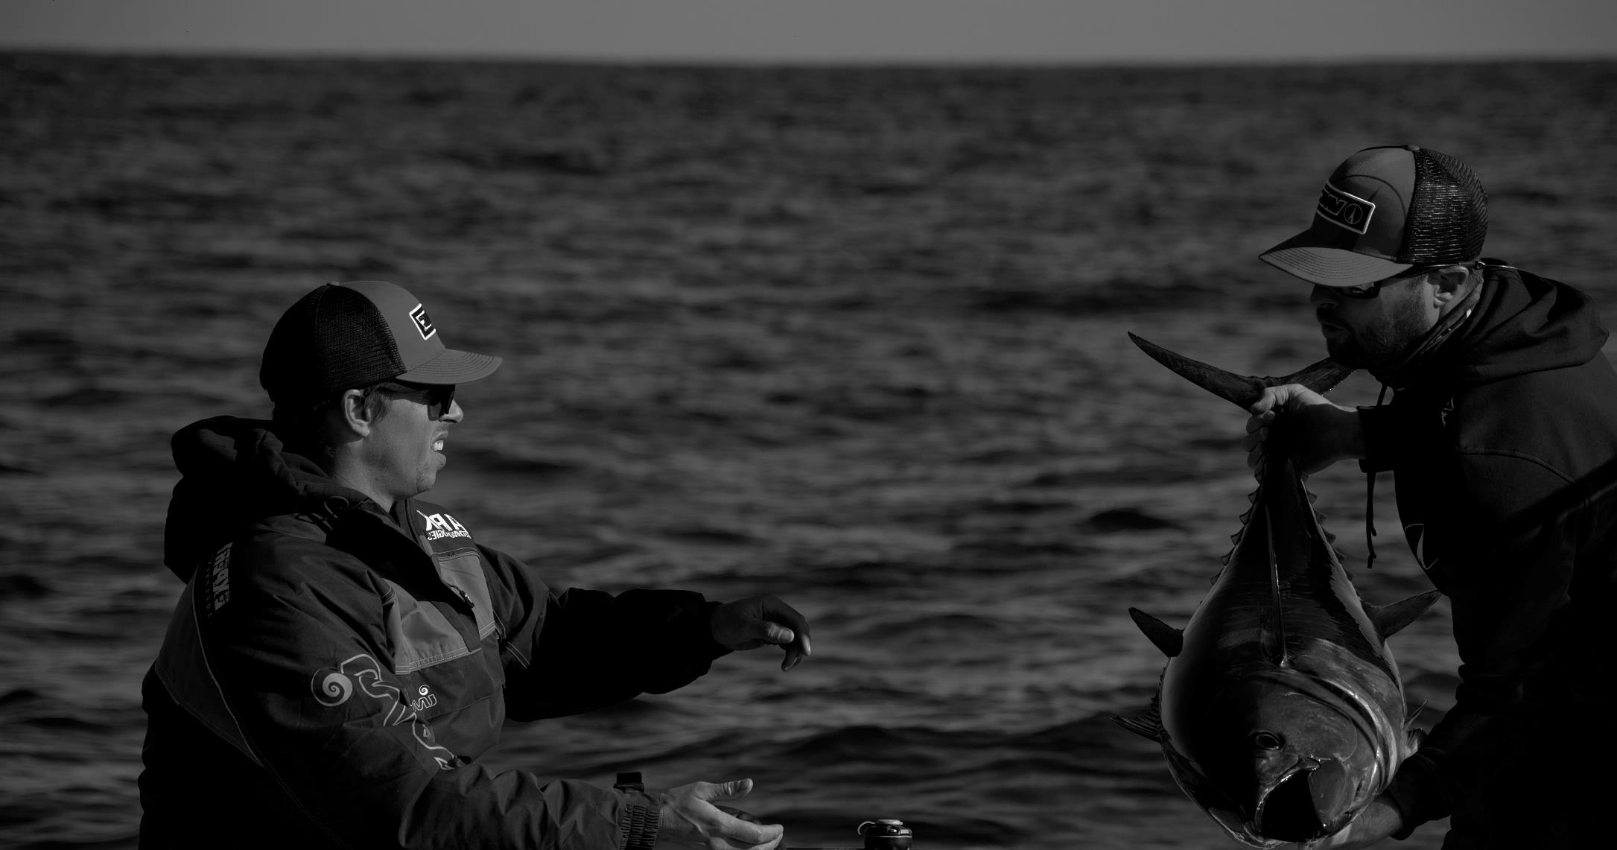
Estrategia de marca
Seguir manteniendo el éxito de ReDenteX
- Seguir impulsando la imagen de marca mediante el desarrollo de productos de alta gama y productos especializados
- Sigue luchando con BKK en este segmento
=> Desarrollar productos premium ayudará a la marca a vender más anzuelos.
2023 Single Hooks

Slide 9
TECHSET INLINE
7268CT & 7268Barbless
« Para los pescadores ávidos que se preocupan por los peces » Objetivo: equipar stickbait y popper Objetivo de pescado: Atún rojo, GT y especies tropicales Competidores: BKK Diablo (13,90€), Decoy JS1 (11,60€) Ventaja de VMC Comp.: PTFE costero, Easy Eye, SuperLong Needle Sharp, Technical Locking Curve, versión Barbless disponible, 20% más resistente que 7266. Soporte de marketing: video de atún rojo, imágenes, muestreo a KOL PVP: 10.90 - 13.90€ lanzamiento: septiembre de 2022
2023 Single Hooks
Easy Eye

Slide 10
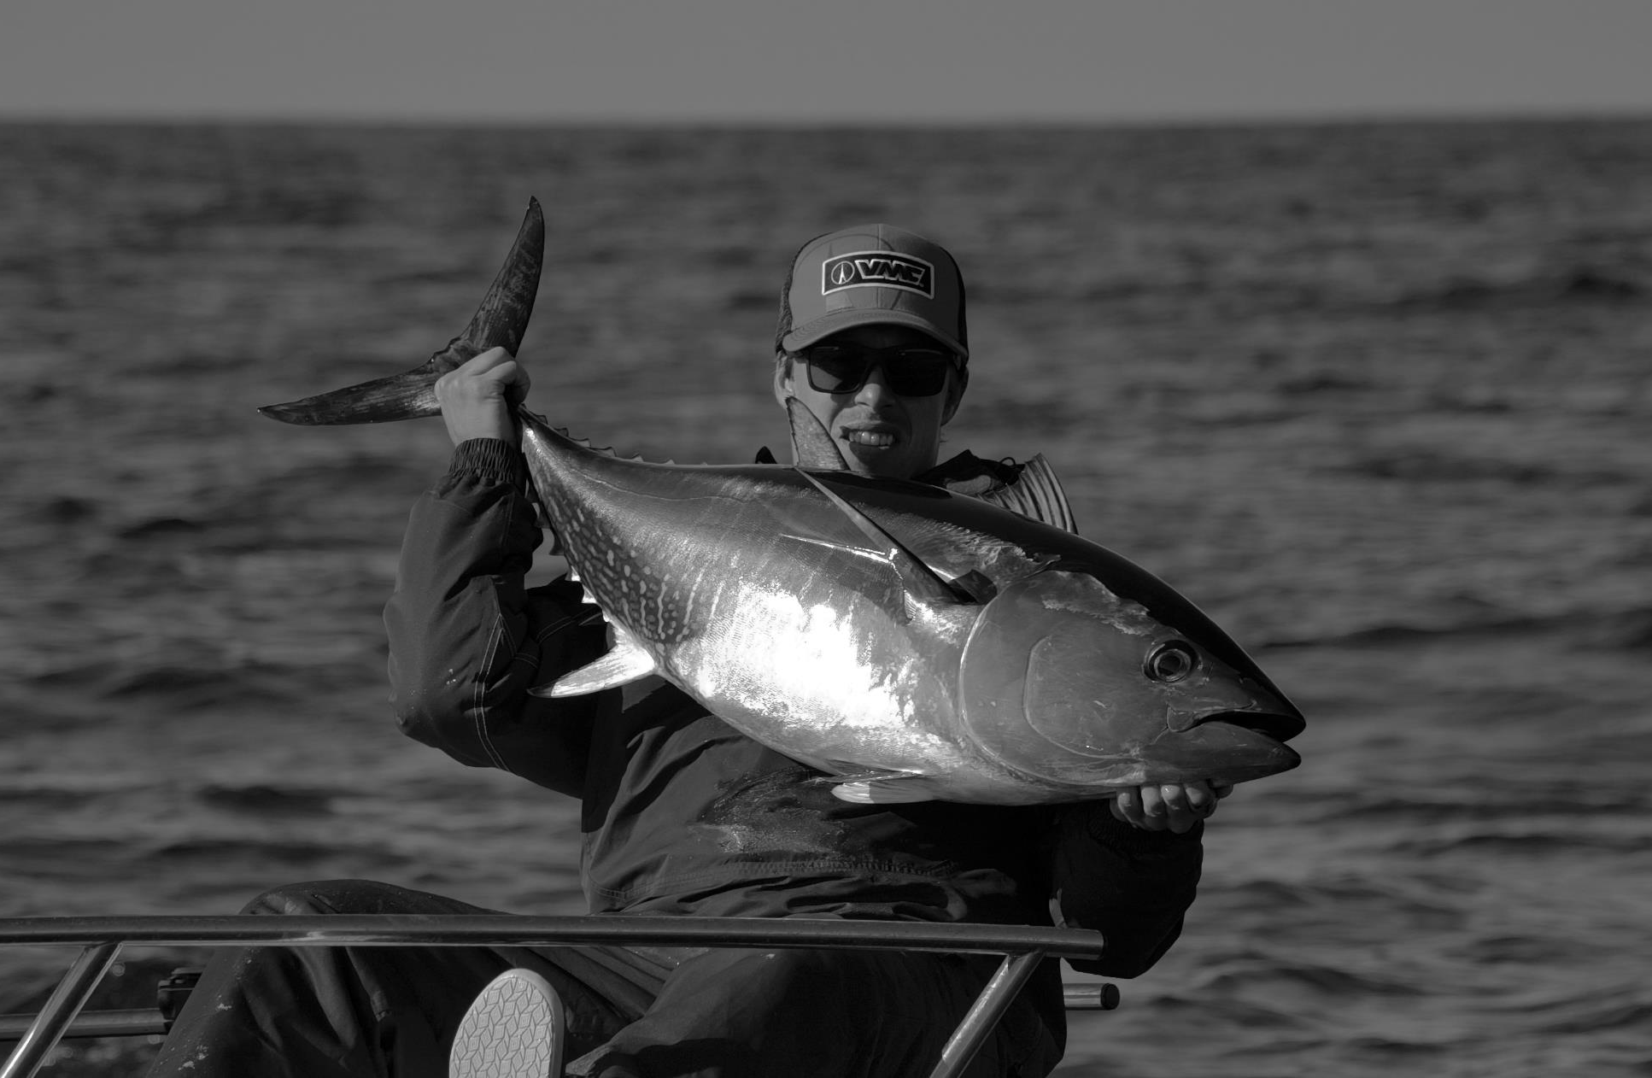
TECHSET RINGED
7286CR
"Solo para la flor y nata de la cosecha" En temporada 2023 (apertura del atún rojo: Marzo/Abril en stock Versión mejorada del Techset Inline ¿Por qué? 1- Menos apalancamiento = más pescado 2- Acción más natural para el señuelo (popper, palo) 3- Equipa señuelos pequeños con anzuelos fuertes (atún rojo) 4- Más eficiente en bocados cortos 5- Imagen de marca / Imagen de marca / Imagen de marca !
2023 Single Hooks

Slide 11
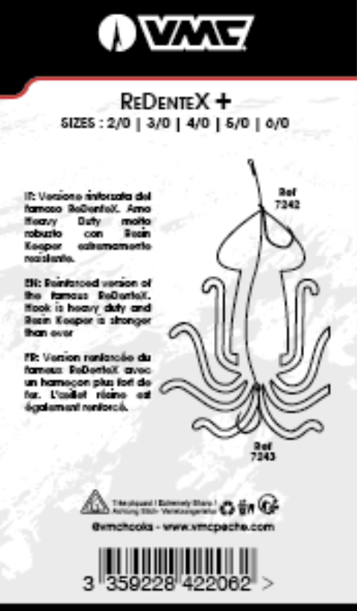
REDENTEX +
7242/7243
« Me encanta el RDTX pero necesito algo más fuerte » Objetivo: Pescadores sw que amaban la serie Redentex Objetivo del pez: Dentex, medregal Competidores: No Ventaja de VMC Comp.: PTFE costero, reforzado Ojo cerrado de resina, aguja súper larga afilada, Curva de bloqueo técnico, embalaje dedicado Soporte de marketing: video de medregal, imágenes PVP: 7,90€ lanzamiento: agosto de 2022
2023 Single Hooks

Slide 12
REDAMBER
7385CT
« La pesca de cebo vivo es genial, pero pescar con ReDamber está de moda » Objetivo: pescadores que amaban el concepto Redentex Pero prefiere los anzuelos circulares Objetivo del pez: Dentex, medregal Competidores: BKK, Mustad, Owner, Ventaja de VMC Comp.: PTFE costero, reforzado Resina Closed Eye, embalaje dedicado Soporte de marketing: video de medregal, imágenes, muestreo KOL PVP: 7,50€ lanzamiento: octubre de 2022
2023 Single Hooks

Slide 13
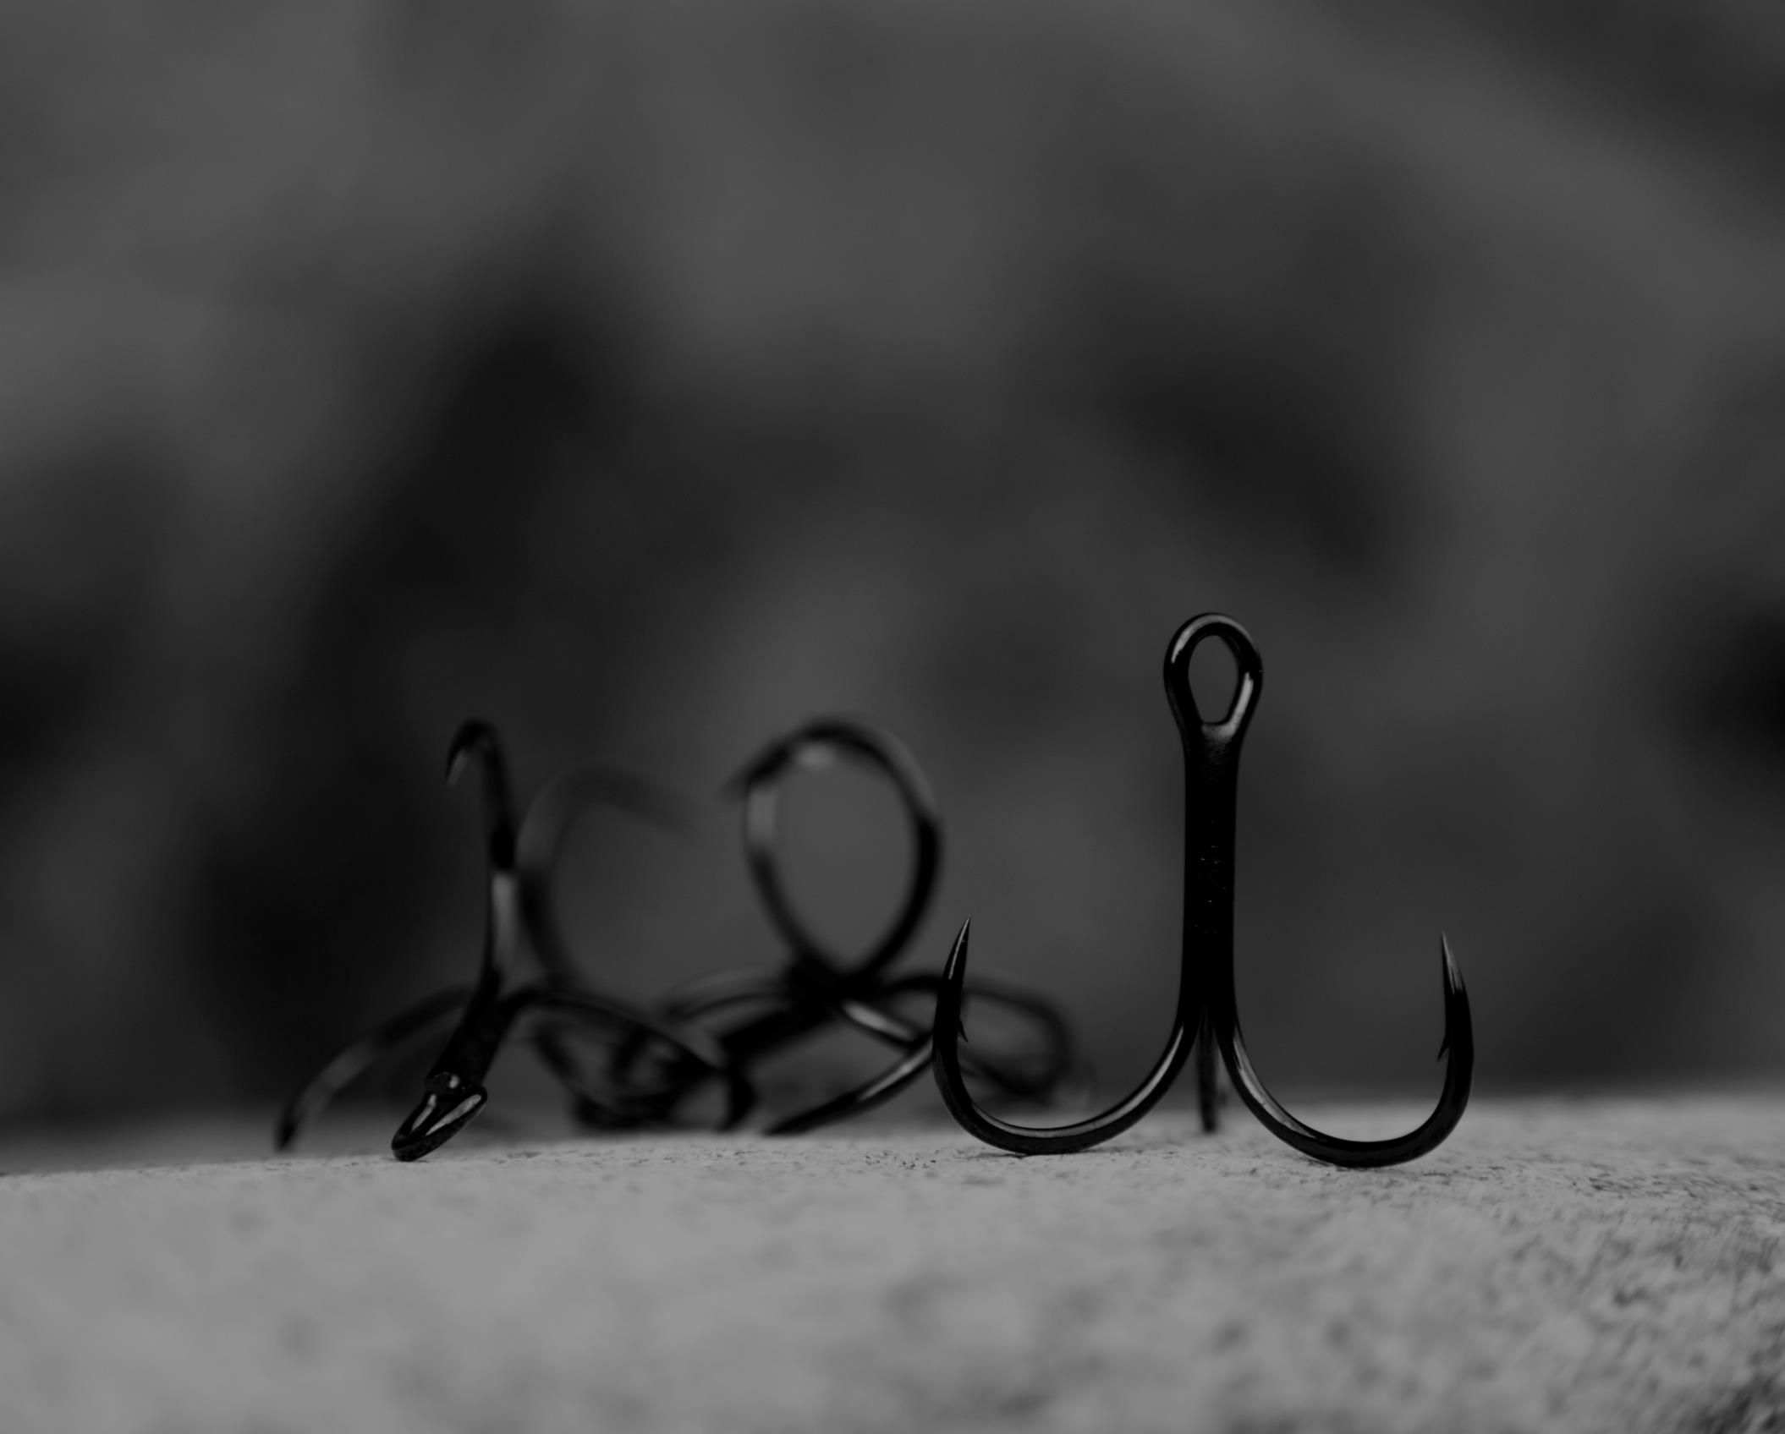
TREBLE HOOKS

Slide 14
Estrategia de marca
Ha llegado el momento de tener una apariencia global en la marca VMC: identidad global - Paso a paso, estamos actualizando nuestros envases al patrón Red&White US Paso 1: Rango de abordaje de terminal = Finales de 2022 Paso 2: Anzuelos triples, 75Series: finales de 2022 Paso 3: JigHeads: finales de 2022, principios de 2023 Paso 4: Snelled Hooks: a finales de 2023

Slide 15
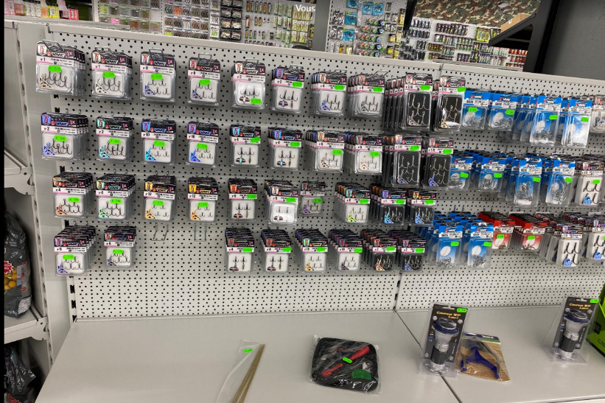
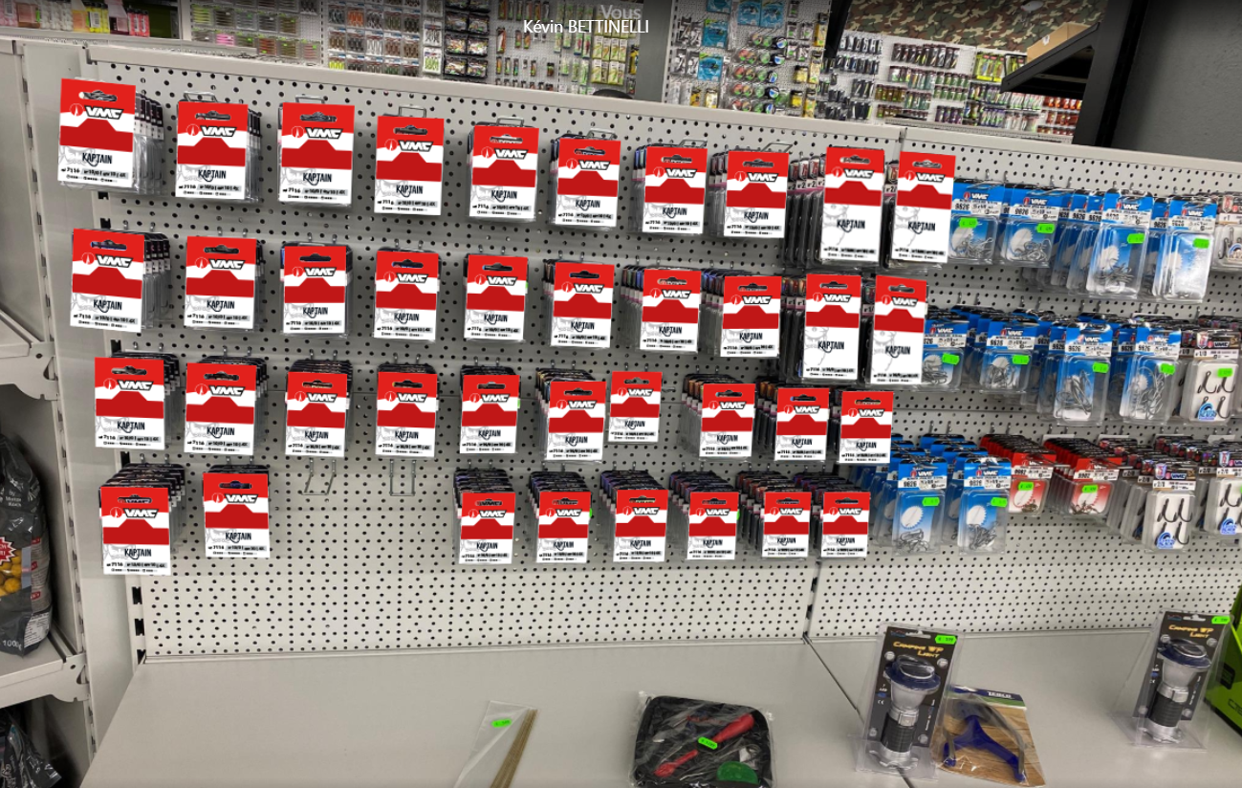
75 SERIES – NEW DESIGN
« Embalaje ecológico y fabricante local de cartón » 78% menos de material PET / Material de cartón 100% reciclable / Tinta vegetal / Productor local
2023 Treble Hooks
Before
After

Slide 16
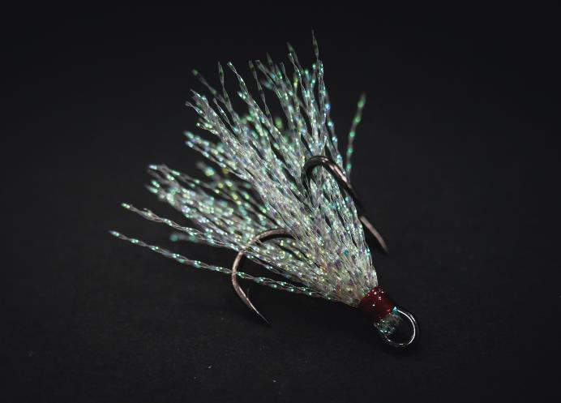
HYBRID UV
7547UV
Objetivo: Reemplazo de anzuelos para pescadores técnicos que quieran siempre más. Objetivo de peces: depredadores medianos de SW y FW Competidores: Decoy Fb3 (7,40 €), Gama MHFT (11,40€): 2pc Ventaja de VMC Comp.: Calidad de atado y anzuelos + SIN impacto en la acción de natación del señuelo (probado y controlado). Mejor posición de precios y disponibilidad de stock Soporte de marketing: video, imágenes, PVP: 7,90 – 8,99€ (2-3 pc/pack) lanzamiento: octubre de 2022
2023 Treble Hooks

Slide 17
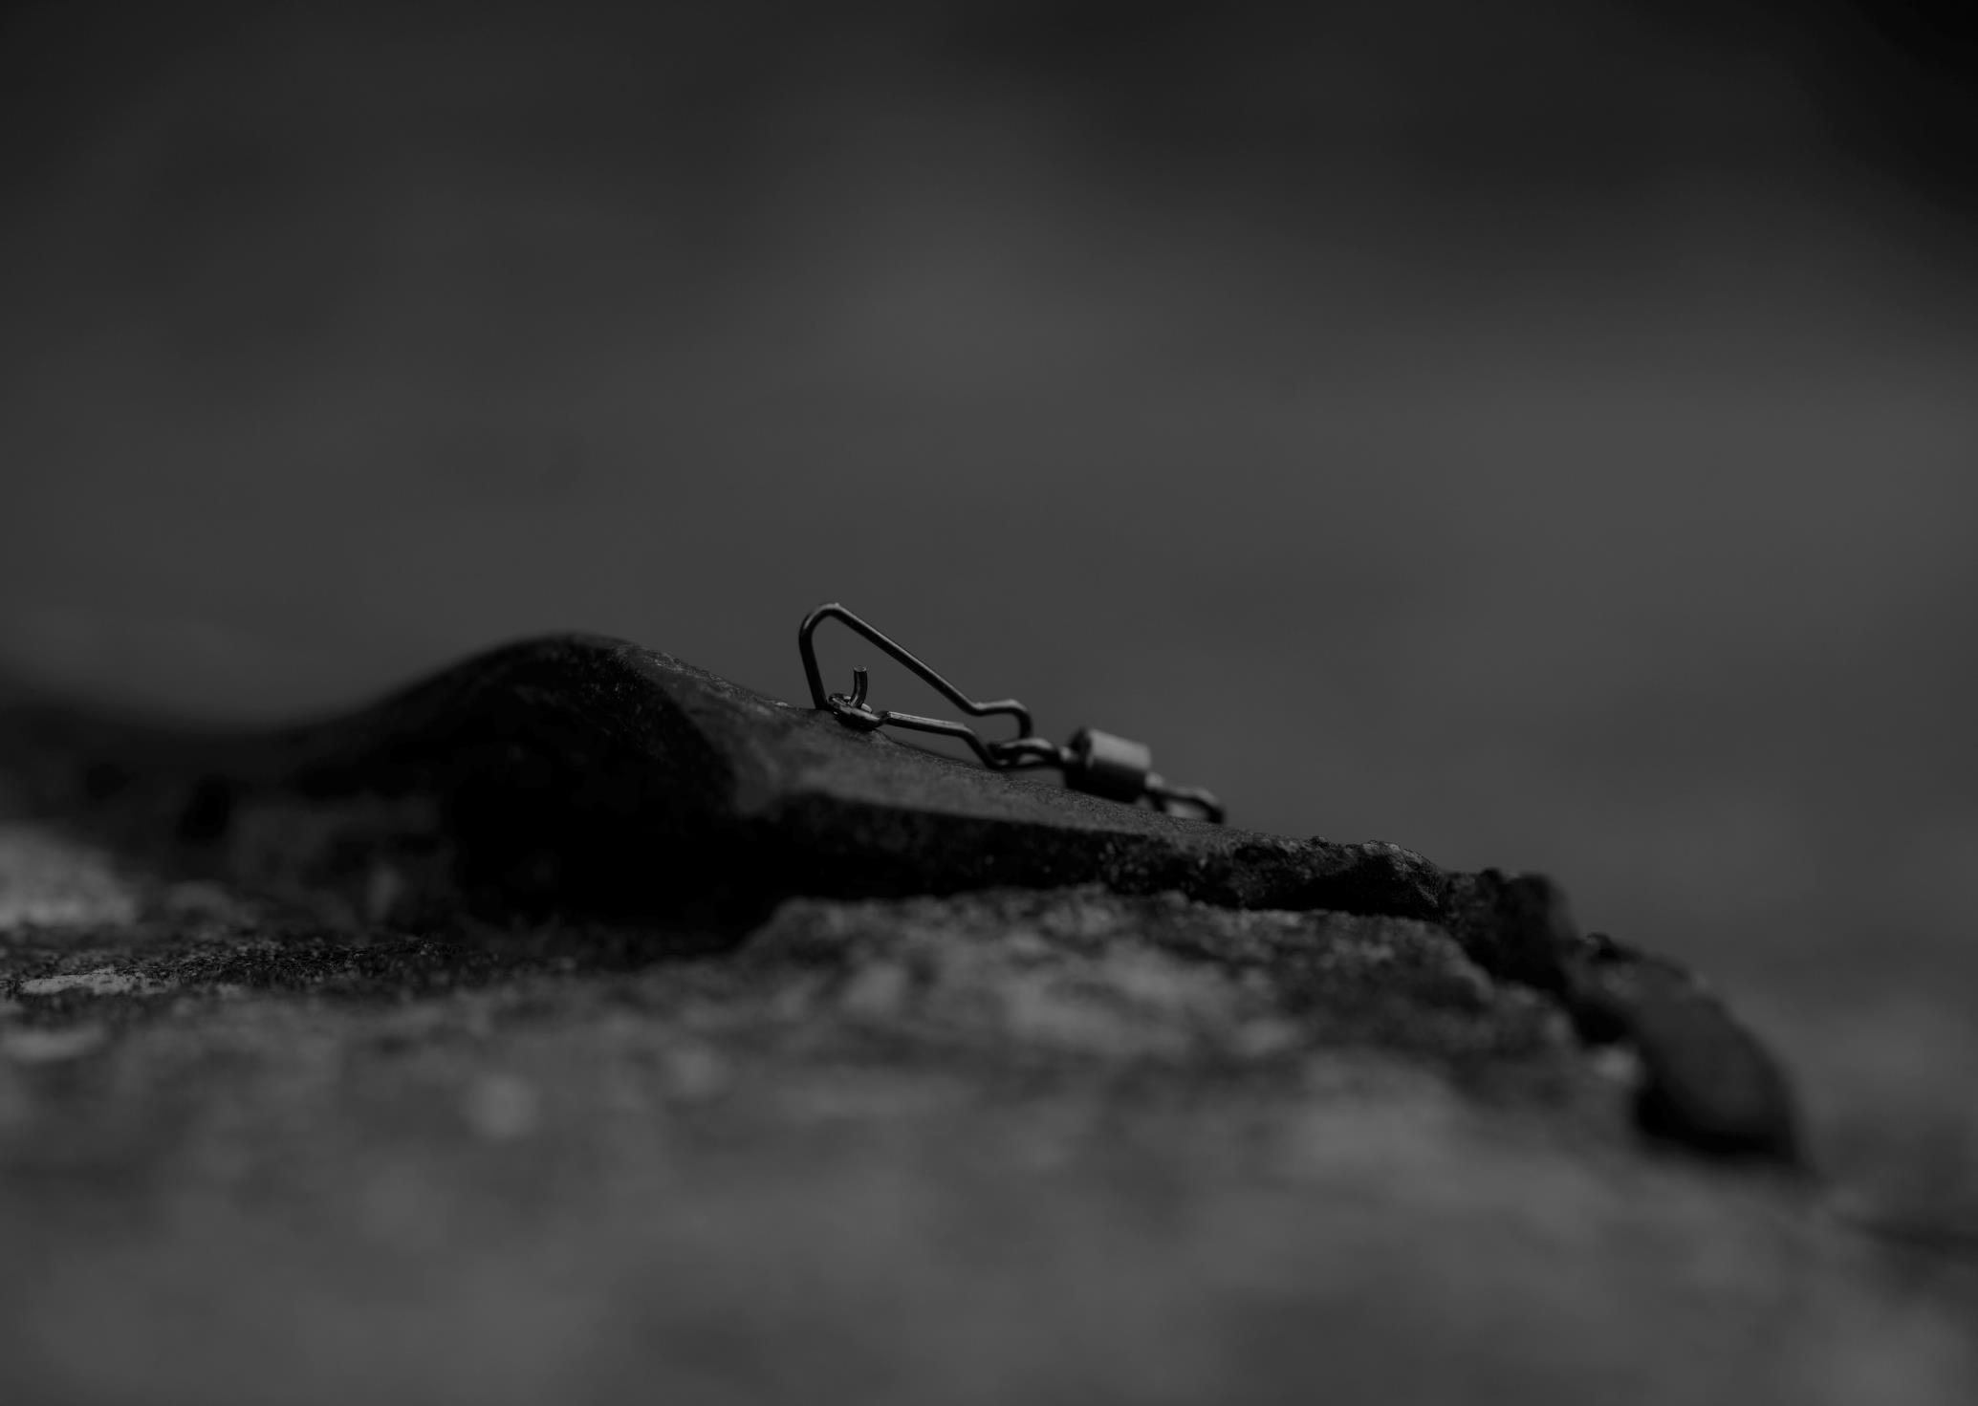
Terminal Tackle & Accessories

Slide 18
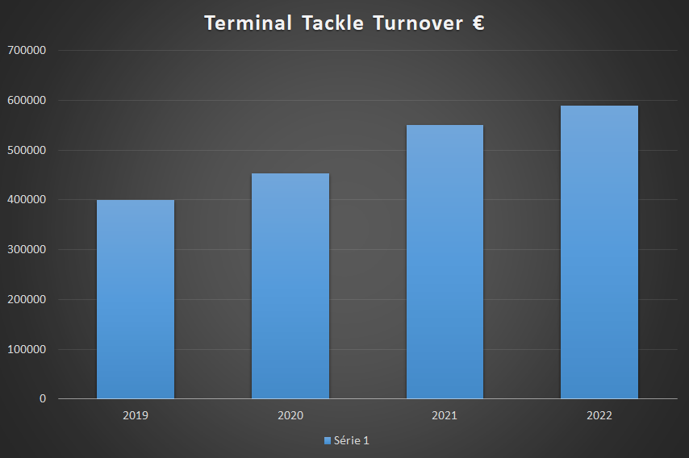
VMC: the brand dedicated to the Terminal Tackle
48 series, 265sku's: 550 K€
Strategy:
- Product development,
- Quality,
- Aggressive price point,
- Me too products,
- High margin for both company and
shops
- Stock availability
TT & Accessories
PowerBi Figures / zone ROW

Slide 19
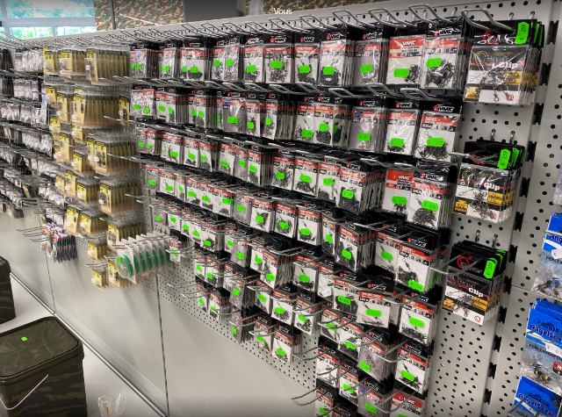
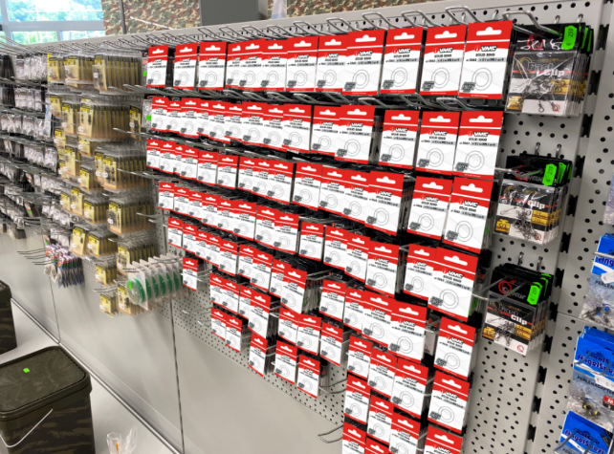
TT & Accessories
TERMINAL TACKLE NEW DESIGN
Retail Marketing: ser visible en las tiendas. El segmento perfecto para el impacto de la marca
Before
After

Slide 20
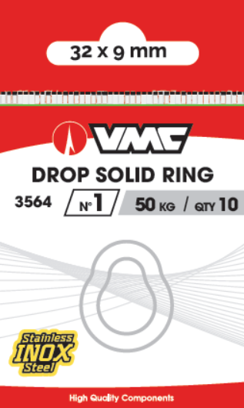
HEAVY DUTY ROLLING SWIVEL
3262
Competidores: Spro (11.99€ - 16.95€) Ventaja de VMC Comp.: Mejor calidad que la competencia, mejor precio Tallas : 150 lbs / 300 lbs / 450 lbs PVP: 10.90€ ANILLA SÓLIDA DE FONDO 3564 Ventaja de VMC Comp.: AnillA sólida de alta calidad Para aplicaciones de jigging o nudos Tallas : 1 / 2 / 3 / 4
TT & Accessories

Slide 21
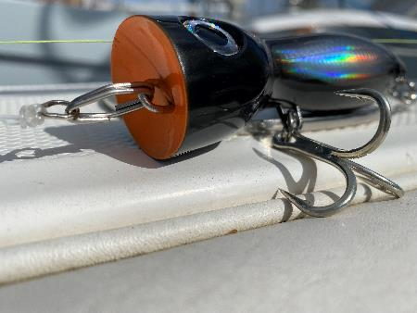
TECHSET SNAP
3536
Competidores: V Snap Decoy : 10€ ! Ventaja de VMC Comp.: Mucho mejor precio posición y disponibilidad Tallas : 00/ 0 / 1 / 2 PVP: 4,99€ = Futur Best Seller
E.Z SPLIT 3565 Competidores: Bouz Ring diamante : 12.60€ ! PVP: 6.99€ H Tamaños : 150 lbs / 240 lbs / 300 lbs / 415 lbs
TT & Accessories

Slide 22
Rolling abierto 3127 Tallas: 10, 8, 6, 5, 4 Agregue una cuchilla, un anzuelo fácilmente en su aparejo PVP: 2,99€ Extensiones de tamaño 2023: 3538 Crankbait Snap : 000 y 2 7 000 € desde 2021 intro con 3 tallas disponibles 3537 Duolock Snap : 0000 38K € en 2021
TT & Accessories

Slide 23
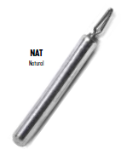
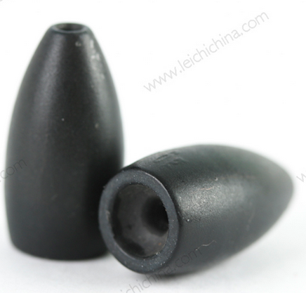
GAMA TT TUNGSTENO « Envasado sin plomo y ecológico » Serie 4 para 21 skus
TT & Accessories
Model# | Pc / Pack | RRP Final
Tungsten Slim Drop Shot (3,5g) | 4 | 6,60 €
Tungsten Slim Drop Shot (5g) | 4 | 9,10 €
Tungsten Slim Drop Shot (7g) | 3 | 8,90 €
Tungsten Slim Drop Shot (10g) | 2 | 8,40 €
Tungsten Slim Drop Shot (14g) | 2 | 11,40 €
Tungsten Drop Shot (3,5g) | 4 | 6,80 €
Tungsten Drop Shot (5g) | 4 | 9,50 €
Tungsten Drop Shot (7g) | 3 | 9,40 €
Tungsten Drop Shot (10g) | 2 | 8,90 €
Tungsten Drop Shot (14g) | 2 | 11,80 €
Tungsten Drop Shot (21g) | 1 | 8,80 €
Tungsten Flipping (7g) | 3 | 8,70 €
Tungsten Flipping (10g) | 3 | 12,50 €
Tungsten Flipping (14g) | 2 | 11,70 €
Tungsten Flipping (17g) | 2 | 13,90 €
Tungsten Flipping (21g) | 1 | 8,60 €
Fast Lok 3.5g | 4 | 7,20 €
Fast Lok 5.3g | 4 | 9,80 €
Fast Lok 7.2g | 3 | 9,50 €
Fast Lok 10.6g | 2 | 9,10 €
Fast Lok 14g | 2 | 12,20 €

Slide 24
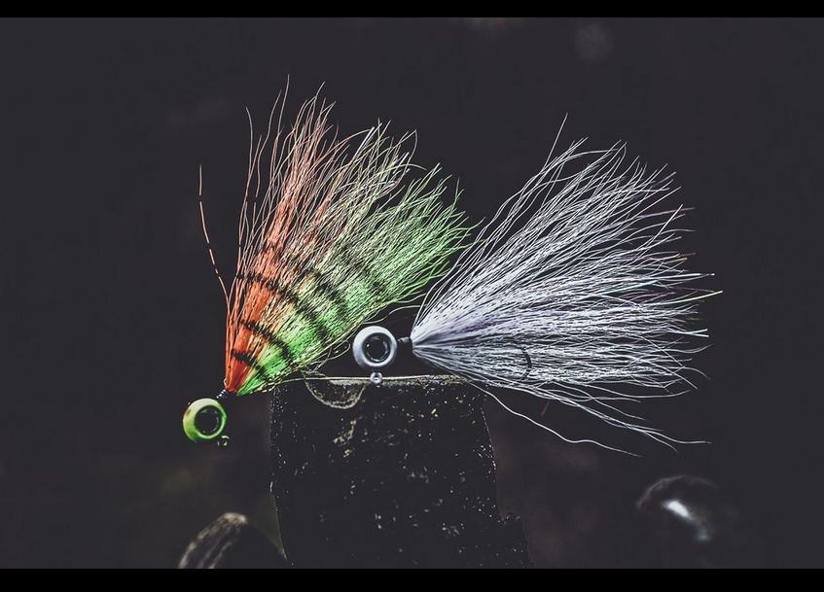
JIGHEADS

Slide 25
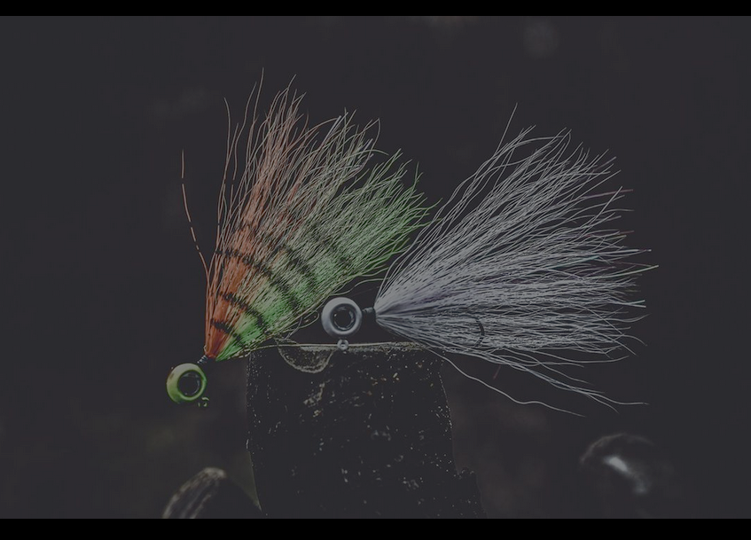
Nueva categoría bajo la marca VMC Objetivos: Trabajar en cooperación con el equipo de Rapala PD para igualar los lanzamientos de softplastics Desarrollo de productos técnicos y de volumen Trae cada año series nuevas y de moda en un embalaje ecológico La gama 2023 utilizará material de plomo. Objetivo 2024: material de bismuto tras la restricción del plomo en la UE

Slide 26
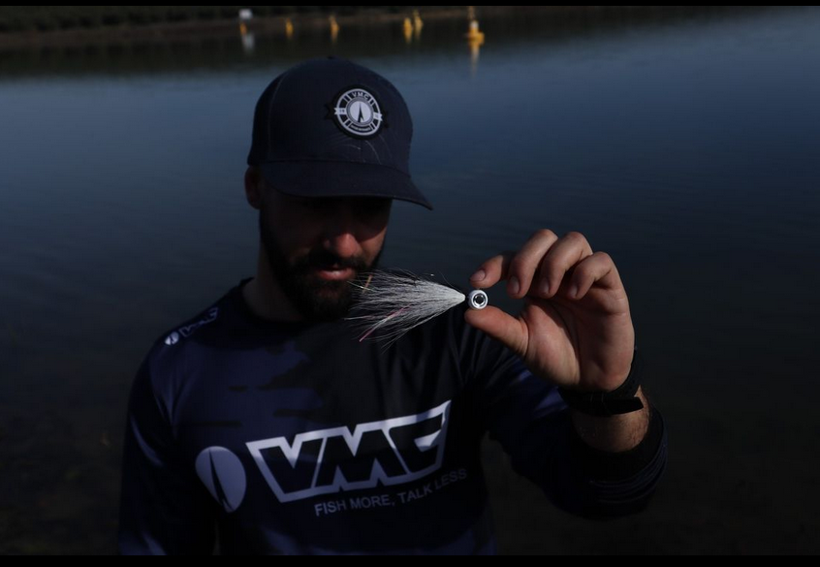
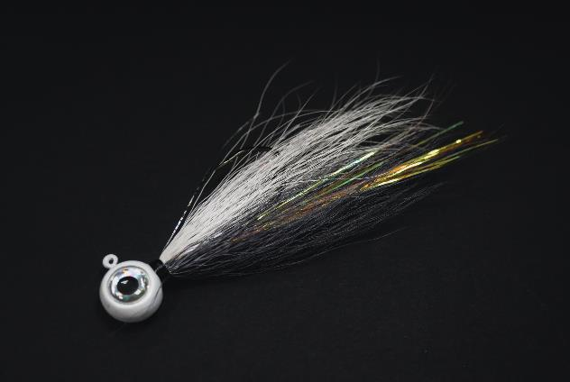
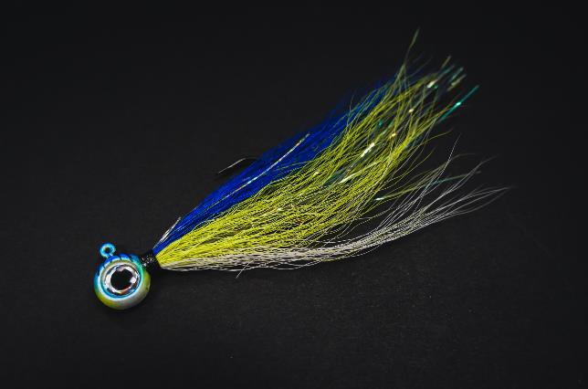
MOONTAIL JIG
7158
« 2 nuevos colores exclusivos para impulsar la serie » Cifras clave: 24K € en 2021 Ya 33K€ YTD Objetivo: 7g y 10,5g en el envase Red&White US Objetivo de los peces: zander, perca, lucios y depredadores de tamaño mediano
launch: November 2022
Jigheads
Shad
BlueFire UV

Slide 27
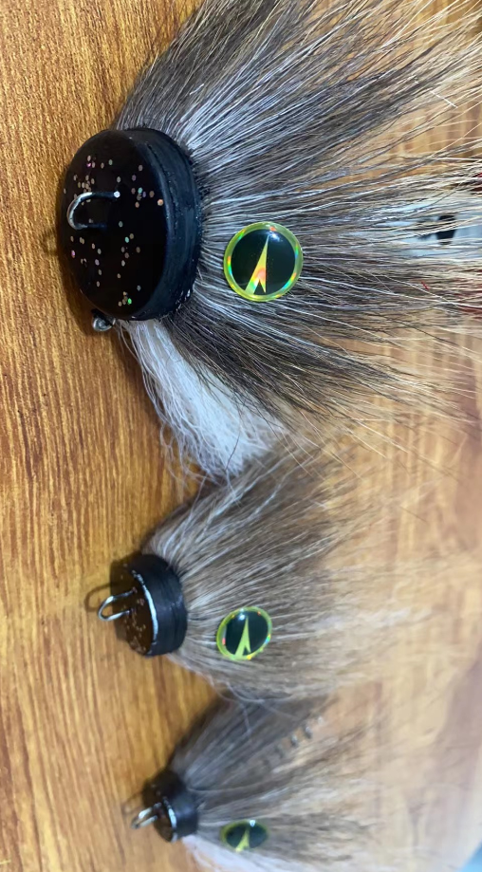
MUSTACHE SCREW « Porque el tamaño importa » Objetivo: Cazadores de especímenes de lucio Objetivo del pez: Lucio pequeño, lucio mediano, lucio gigante! Competidores: Miuras Mouse : 35.90€ VMC = 24,90€ (por confirmar) Rango: S (11g) / M (19g) y L (40g) 5 colores exclusivos Ventaja de VMC Comp. : RRP, amplia gama, agregue todos los plásticos blandos del mercado de 14 cm a 28 cm Lanzamiento: Primer trimestre de 2023
Jigheads

Slide 28
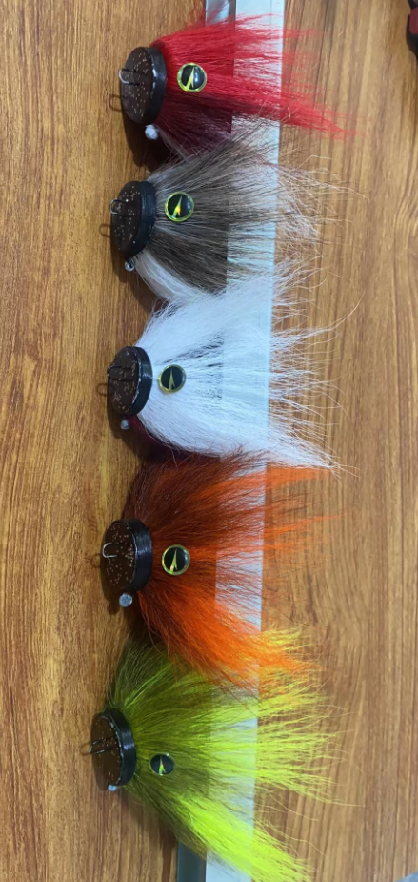
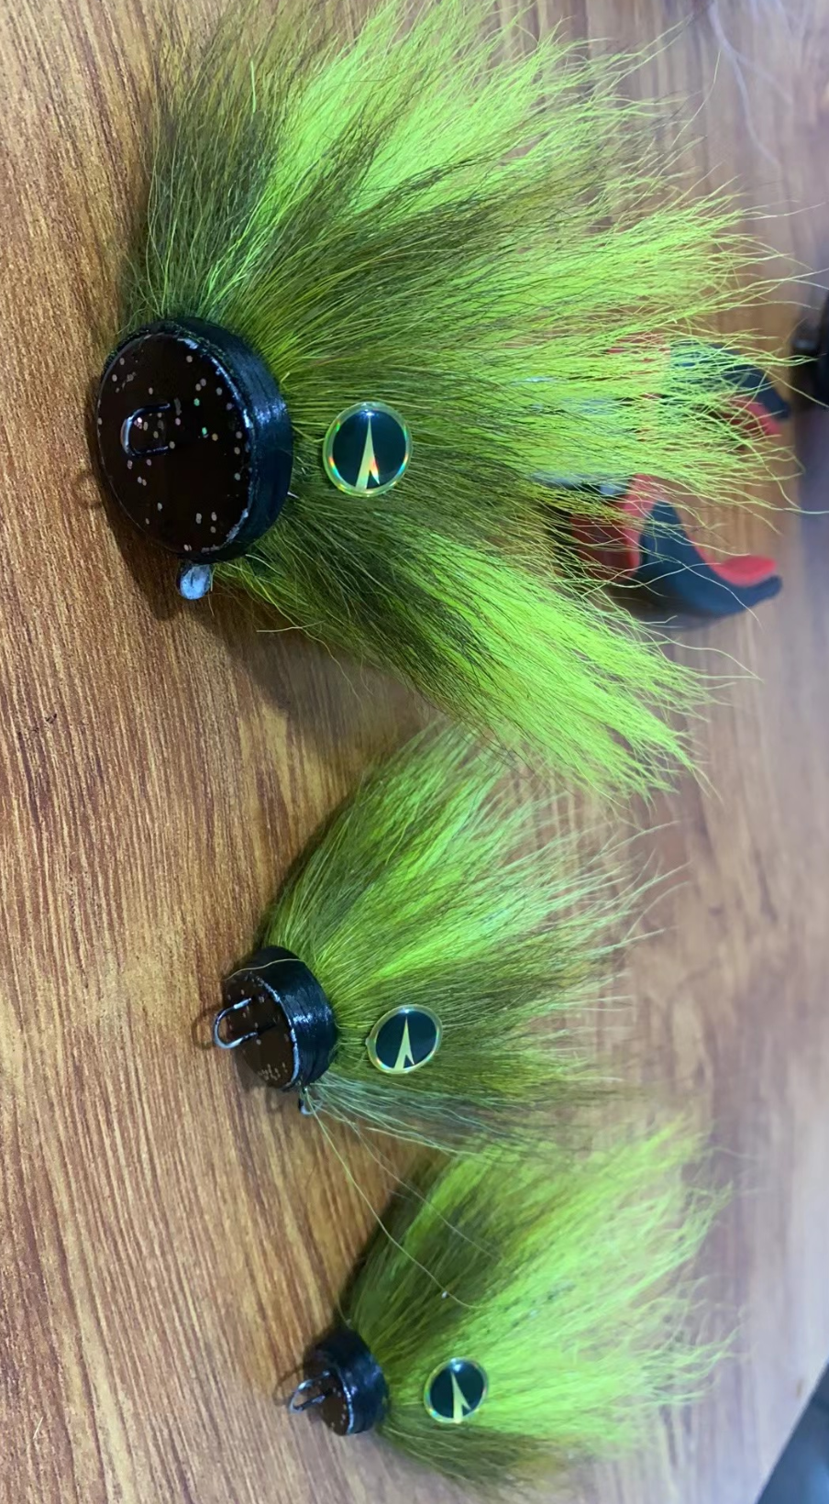
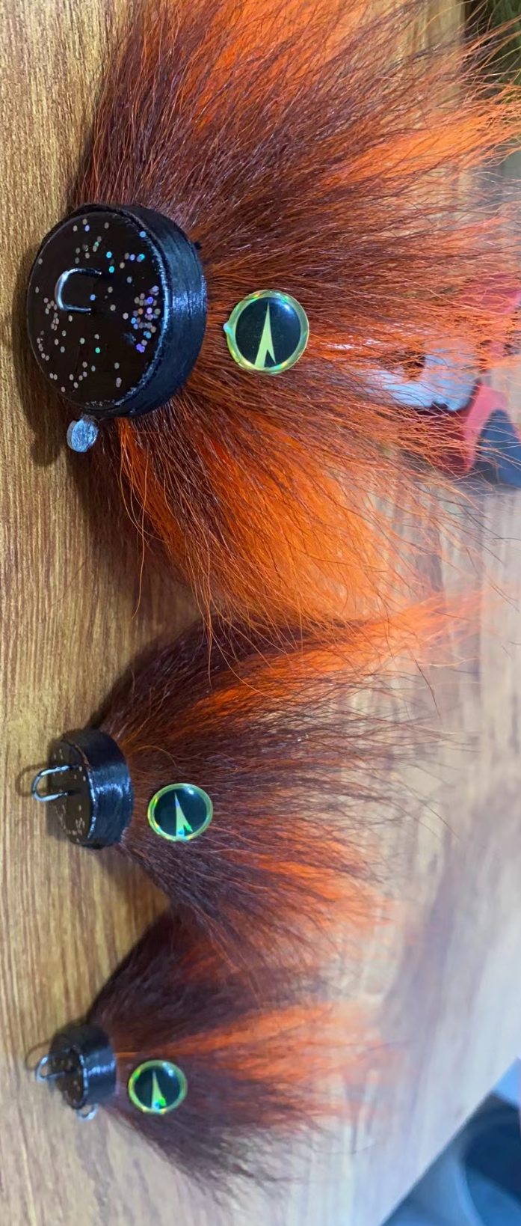
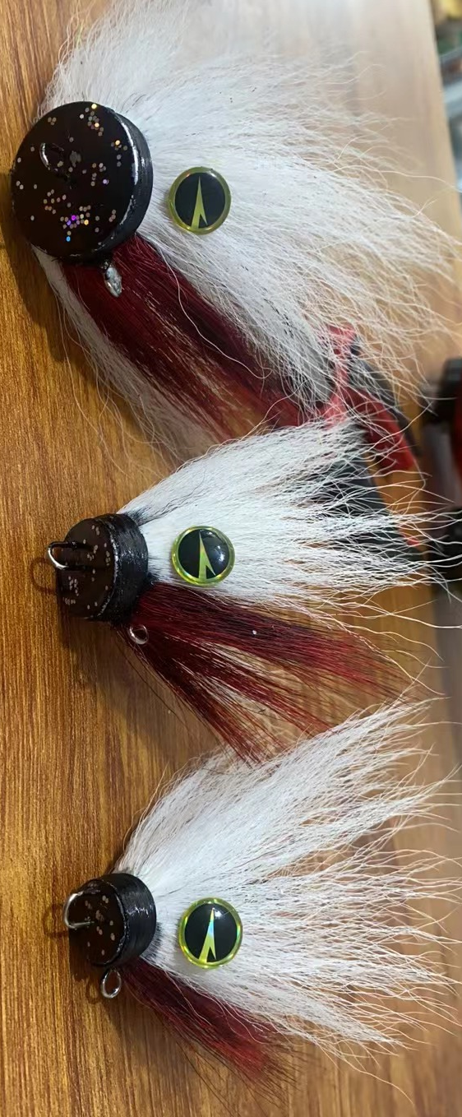
MUSTACHE SCREW
«
Jigheads

Slide 29
FROG JIG SERIES
« Diseñado con amor » Objetivo: Pescadores verticales y más que buscan jigheads técnicos Objetivo de peces: zander, perca, lucios y depredadores de tamaño mediano tanto para SW como para FW Competidores: Berkley Deepjig (7.90€) Bakuree (12.90€) VMC = 9.99€-10,99€ (3pc/pack) Rango: 7 / 10 / 14 / 17 / 21g (Firetiger / Natural) VMC Comp. Advantage : Diseño y calidad del anzuelo. Nuevo anzuelo de curva de bloqueo técnico, ojo XL, disponibilidad de stock
launch: November 2022
Jigheads
Firetiger UV
Natural UV

Slide 30
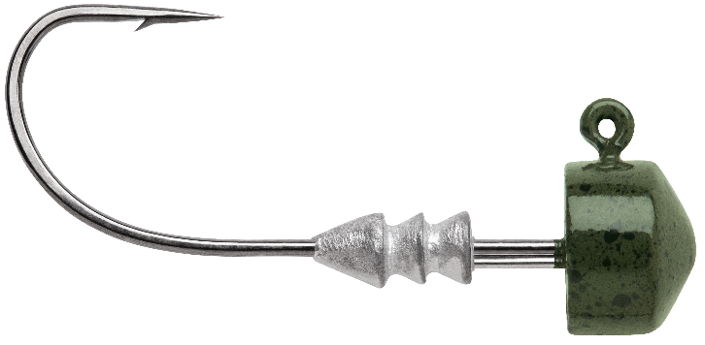
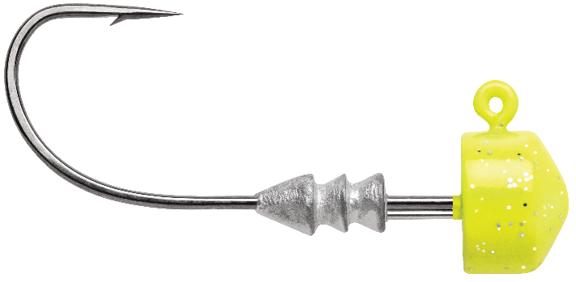
NED RIGS SERIES
« Moderno y crossbranded con 13Fishing softplastics» Objetivo: Pescadores de moda / jóvenes Objetivo de peces: lubina, zanders, percas Competidores: Strike Ring, Reins (3.80€ - 7.90€) VMC = 6,99€ (4pc/pack) Rango: 2 / 3,5 y 7g (chartreuse y calabaza verde) lanzamiento: Último trimestre de 2022
Jigheads
Green Pumpkin
Chartreuse

Slide 31
CAVITY JIG SERIES
« Movimiento del agua Vibraciones » Objetivo: Pescadores de lucio con vinilos blandos de 14-26 cm Objetivo de peces: Lucios grandes Competidores: FoxRage y muchos otros Gama: 5 / 10 / 15 / 20 / 25 y 30g equipado con El último 7156BN 6/0 negro mate + destellos PVP = 6,99€- 10,99€ (3pc/pack) VMC Comp. Advantage : Diseño de cavidad, Nuevo anzuelo técnico de curva de bloqueo, ojo XL, ojo de 60 ° para cast&retrieve Lanzamiento: Último trimestre de 2022
Jigheads

Slide 32
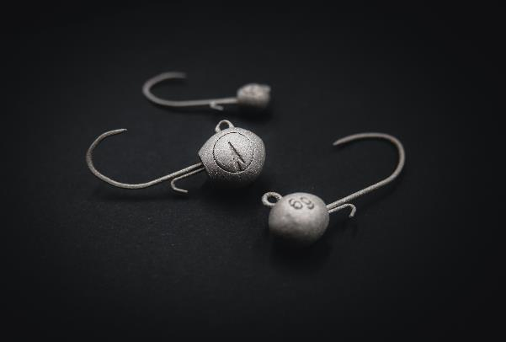
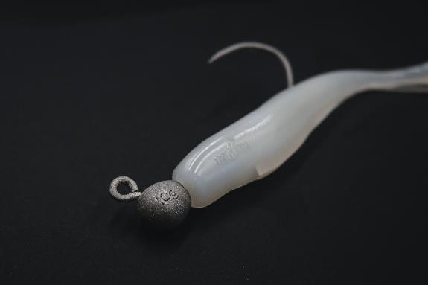
BULLET JIG SERIES
« Sé parte del juego y conviértete en el nuevo jugador » Objetivo: Pescadores depredadores Objetivo de los peces: Todos los depredadores Competidores: Spro (1,90€ - 3,90€ con 4 pc/pack) VMC = 3,99€ - 4,99€ (2-4 pc/pack) Rango: Gama completa de 37 Sku's de talla #2 - #5/0 de 2g a 28g. VMC Comp. Advantage : Rango de volumen pero con características técnicas: Gancho de curva de bloqueo técnico, ojo XL, forma de bala Vs forma redonda clásica. lanzamiento: Último trimestre de 2022
Jigheads
3D Prototypes

